Slide 1

Notes:
Identidade visual

Slide 2

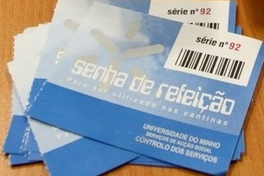
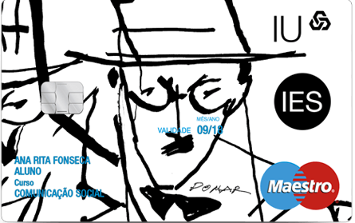

Identificação
Serviços
Notes:
Segmento de mercado (quais são os clientes, utilizadores finais, etc.);

Slide 3
Identificação dos utilizadores
Centralização dos serviços prestados pelos clientes
Personalização do nome e serviços
Preços competitivos
Segurança
Notes:
Descrição da nossa empresa (abordar Missão e Visão);

Slide 4


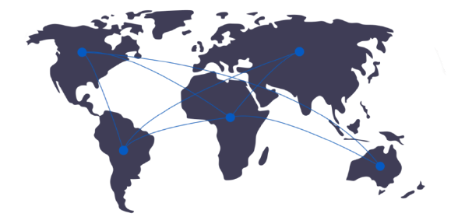

Foco inicial.
Construção do MVP;
Usar o sucesso como publicidade;
Alargar número de clientes nesse setor.
Aumentar número de clientes em outros setores;
Trilhar o caminho para nossa missão.
Notes:
Estratégia de Negócio

Slide 5


Utilizadores
Clientes
Tem-se 396.909 pessoas
no ensino superior.
Houve um aumento de 15 % de estudantes estrangeiros.
Portugal possui 287 instituições de ensino superior.
Notes:
Segmento de mercado (quais são os clientes, utilizadores finais, etc.);

Slide 6


Canais de comunicação inicialmente forma presencial e depois alargados por meios de comunicação digitais.
A relação com cada cliente será personalizada;
A relação com os utilizadores será pautada em feedbacks em relação ao produto.
Notes:
Canais de Comunicação

Slide 7


 | ID.Gov | Cartão Físico UM | ID estudantil | ID123 | Let´s ID
Solução Digital
Adaptabilidade
Escalabilidade
Integração com serviços digitais
Credível no processo de identificação
Custo na reemissão de outro
Integração de serviços físicos
Notes:
Correntes perante ao nosso

Slide 8



Slide 9

Notes:
Slogan

Slide 10
Filipa Parente A82145
Leonardo Silva PG39261
Rui Rodrigues A74572
Nuno Valente A81986
Mateus Ferreira PG37159
Diogo Duarte PG41843
Ricardo Dias PG39295
Alexandre Rodrigues A81451
Pedro Ferreira A81403
Notes:
Equipa

